Slide 1
第 12 讲
程序的机器级表示

Slide 2
学习内容
MIPS汇编语言和机器语言
MIPS指令中数据的表示
MIPS指令的格式
MIPS指令的寻址方式
MIPS的汇编指令举例
高级语言的机器代码表示
简单语句
选择结构
循环结构
将
if (a < b) f = g+h ; else f = g-h ;
while(i != k)
{
x = x +A[i];
i = i+ 1;
}
转换成MIPS 机器码
本知识点在考试中占5-10分

Slide 3
MIPS汇编语言和机器语言
学习目标
能够根据表4.4、4.5、4.6将汇编语句转换成机器码
能够根据表4.4、4.5、4.6将机器码转换成汇编语句

Slide 4
MIPS指令中数据的表示
寄存器数据
存储器数据
立即数

Slide 5
MIPS的寄存器
32个32位的通用寄存器
寄存器编号占5位
32个32位的单精度浮点寄存器f0~f31
汇编表示
$a0、$4、$f0
两个乘商寄存器Hi和Lo
程序计数器PC
Name | number | Usage
zero | 0 | 恒为0
at | 1 | 为汇编程序保留
v0 ～ v1 | 2 ～ 3 | 过程调用返回值
a0 ～ a3 | 4 ～ 7 | 过程调用参数
t0 ～ t7 | 8 ～ 15 | 临时变量，在被调用过程无需保存
s0 ～ s7 | 16 ～ 23 | 在被调用过程中需要保存
t8 ～ t9 | 24 ～ 25 | 临时变量，在被调用过程无需保存
k0 ～ k1 | 26 ～ 27 | 为OS保留
gp | 28 | 全局指针
sp | 29 | 栈指针
fp | 30 | 帧指针
ra | 31 | 过程调用返回地址

Slide 6
MIPS的存储器
按字节编址
数据的存储器地址为32位
通过一个32位寄存器内容加16位偏移量得到
16位偏移量是带符号整数，故应符号扩展
可访问空间: 2³²字节
采用大端方式存放数据
数据要求按边界对齐（地址是4的倍数）
只能通过Load/Store指令访问存储器数据

Slide 7
MIPS指令中的立即数
16位
扩展（符号或0扩展）成32位才能参与运算

Slide 8
MIPS指令的格式
所有指令都是32位宽，须按字地址对齐
字地址为4的倍数
R-型：
两个操作数和结果都在寄存器的运算指令
sub rd, rs, rt
I-型：
双目运算指令。 如：ori rt, rs, imm16
LOAD和STORE指令。如：lw rt, rs, imm16
条件转移（分支）指令。如：beq rs, rt, imm16
J-型：
无条件跳转指令。如：j target
R-型指令
31
26
21
16
11
6
0
三个寄存器
op
rs
rt
rd
shamt
func
6 bits
5 bits
5 bits
5 bits
5 bits
6 bits
I-型指令
31
26
21
16
0
op
rs
rt
immediate
两个寄存器、一个立即数
6 bits
5 bits
5 bits
16 bits
一个转移目标地址
31
26
J-型指令
0
op
target address
6 bits
26 bits

Slide 9
MIPS指令字段含义
OP：操作码
rs：第一个源操作数寄存器
rt：第二个源操作数寄存器
rd：结果寄存器
shamt：移位指令位移量
func：R-Type指令的OP字段为“000000”，具体操作由func字段给定。例如：func=“100000”时，表示“加法”运算
R-Type指令
31
26
21
16
11
6
0
op
rs
rt
rd
shamt
func
6 bits
5 bits
5 bits
5 bits
5 bits
6 bits

Slide 10
MIPS指令字段含义
I-Type指令
OP：操作码
双目运算指令
rs：第一个源操作数寄存器
immediate：第二源操作数
rt：结果寄存器
Load/Store指令
rs的内容和immediate符号扩展后的内容相加作为内存单元地址
Load指令将内存单元内容送rt
Store指令将rt内容送内存单元
条件转移（分支）指令
rs：第一个源操作数寄存器
rt：第二源操作数
immediate：偏移地址
31
26
21
16
0
op
rs
rt
immediate
6 bits
5 bits
5 bits
16 bits

Slide 11
MIPS指令字段含义
OP：操作码
target address：
31
26
J-Type指令
0
op
target address
6 bits
26 bits
无条件转移地址的低26位

Slide 12
MIPS指令的寻址方式-R-型指令和J-型指令
R-型指令:
OP=000000H
6
5
5
5
5
6
op
rs
rt
rd
smt
func
寄存器寻址
register
J-型指令:
OP=000010H or 000011H
伪直接寻址
将PC高4位拼上26位直接地址，最后添2个“0”就是32位目标地址。
最终地址=PC_{31～28}||addr.||00 位数：4+26+2=32
Memory
op
addr.
Notes:
Why is address in branch instruction PC-relative while jump instruction has an absolute address?(p148-149)
PC-relative is actually relative to the next instruction.(p148).
I-format:immediate: addi, ori, slti,….
I-format:base + index: lw, sw, ….
I-format:PC-relative: beq, bne, …..

Slide 13
MIPS指令的寻址方式-I-型指令
双目运算类指令
op
rs
rt
immed
立即数寻址
Load/Store指令
Memory
基址或变址寻址
op
rs
rt
immed
register
+
条件转移指令
Memory
相对寻址
op
rs
rt
immed
PC + 4
+
Notes:
Why is address in branch instruction PC-relative while jump instruction has an absolute address?(p148-149)
PC-relative is actually relative to the next instruction.(p148).
I-format:immediate: addi, ori, slti,….
I-format:base + index: lw, sw, ….
I-format:PC-relative: beq, bne, …..

Slide 14
MIPS的汇编指令举例-逻辑运算指令
指令名称 | 汇编形式举例 | 含义 | 执行的运算
and | and $1,$2,$3 | $1 = $2 & $3 | 按位与
or | or $1,$2,$3 | $1 = $2 | $3 | 按位或
nor | nor $1,$2,$3 | $1 = ~($2 | $3) | 按位与非
and immediate | andi $1,$2,100 | $1 = $2 & 100 | 按位与
or immediate | ori $1,$2,100 | $1 = $2 | 100 | 按位或
shift left logical | sll $1,$2,10 | $1 = $2 << 10 | 逻辑左移
shift right logical | srl $1,$2,10 | $1 = $2 >> 10 | 按位右移

Slide 15
MIPS的汇编指令举例-定点算术运算指令
指令名称 | 汇编形式举例 | 含义 | 执行的运算
shift right arithmetic | Sra $1,$2,10 | $1 = $2 >> 10 | 算术右移
add | add $1,$2,$3 | $1 = $2 + $3 | 整数加（判溢出）
subtract | sub $1,$2,$3 | $1 = $2 – $3 | 整数减（判溢出）
add immediate | addi $1,$2,100 | $1 = $2 + 100 | 符号扩展、整数加（判溢出）
subtruct immediate | subi $1,$2,100 | $1 = $2 - 100 | 符号扩展、整数减（判溢出）
add unsigned | addu $1,$2,$3 | $1 = $2 + $3 | 整数加（不判溢出）
subtract unsigned | subu $1,$2,$3 | $1 = $2 – $3 | 整数减（不判溢出）
add imm. unsign. | addiu $1,$2,100 | $1 = $2 + 100 | 0扩展、整数加（不判溢出）
multiply | mult $2,$3 | Hi, Lo = $2 x $3 | 带符号整数乘
multiply unsigned | multu$2,$3 | Hi, Lo = $2 x $3 | 无符号整数乘
divide | div $2,$3 | Lo = $2 ÷ $3, Hi = $2 mod $3 | 带符号整数除 Lo = 商，Hi = 余数
divide unsigned | divu $2,$3 | Lo = $2 ÷ $3, Hi = $2 mod $3 | 无符号整数除 Lo = 商，Hi = 余数

Slide 16
MIPS的汇编指令举例-定点数据传送指令
指令名称 | 汇编形式举例 | 含义 | 执行的运算
load word | lw $1,100($2) | $1 = mem[$2+100] | 符号扩展并整数加
store word | sw $1,100($2) | mem[$2+100] =$1 | 符号扩展并整数加
load half unsigned | lhu $1,100($2) | $1 = mem[$2+100] | 符号扩展并整数加，0扩展
store half | sh $1,100($2) | mem[$2+100] =$1 | 符号扩展并整数加，符号扩展
load byte unsigned | lbu $1,100($2) | $1 = mem[$2+100] | 符号扩展并整数加，0扩展
store byte | sb $1,100($2) | mem[$2+100] =$1 | 符号扩展并整数加，符号扩展
load upper immeditate | lui $1,100 | $1 = 100 x 2¹⁶ | 逻辑左移16位

Slide 17
MIPS的机器代码举例 -R型指令
汇编表示 | 指令格式 |  |  |  |  |  |  | 机器代码
 | 类型 | OP | rs | rt | rd | shamt | func
add $s1,$s2,$s3 | R | 0 | 18 | 19 | 17 | 0 | 32 | 000000 10010 10011 10001 00000 100000
sub $s1,$s2,$s3 | R | 0 | 18 | 19 | 17 | 0 | 34 | 000000 10010 10011 10001 00000 100010
and $s1,$s2,$s3 | R | 0 | 18 | 19 | 17 | 0 | 36 | 000000 10010 10011 10001 00000 100100
or $s1,$s2,$s3 | R | 0 | 18 | 19 | 17 | 0 | 37 | 000000 10010 10011 10001 00000 100101
nor $s1,$s2,$s3 | R | 0 | 18 | 19 | 17 | 0 | 39 | 000000 10010 10011 10001 00000 100111
sll $s1,$s2,10 | R | 0 | 0 | 18 | 17 | 10 | 0 | 000000 00000 10010 10001 01010 000000
srl $s1,$s2,10 | R | 0 | 0 | 18 | 17 | 10 | 2 | 000000 00000 10010 10001 01010 000010
slt $s1,$s2,$s3 | R | 0 | 18 | 19 | 17 | 0 | 42 | 000000 10010 10011 10001 00000 101010
jr $ra | R | 0 | 18 | 19 | 17 | 0 | 8 | 000000 10010 10011 10001 00000 001000

Slide 18
MIPS的机器代码举例（能看懂即可） -I型指令
汇编表示 | 指令格式 |  |  |  |  | 机器代码
 | 类型 | OP | rs | rt | 立即数
lw $s1,100($s2) | I | 35 | 18 | 17 | 100 | 100011 10010 10001 000000000000001100100
sw $s1,100($s2) | I | 43 | 18 | 17 | 100 | 101011 10010 10001 000000000000001100100
andi $s1,$s2,100 | I | 12 | 18 | 17 | 100 | 001100 10010 10001 000000000000001100100
ori $s1,$s2,100 | I | 13 | 18 | 17 | 100 | 001101 10010 10001 000000000000001100100
beq $s1,$s2,100 | I | 4 | 17 | 18 | 25 | 000100 10001 10010 000000000000000011001
bne $s1,$s2,100 | I | 5 | 17 | 18 | 25 | 000101 10001 10010 000000000000000011001

Slide 19
MIPS的机器代码举例（能看懂即可） -J型指令
汇编表示 | 指令格式 |  |  | 机器代码
 | 类型 | OP | 直接地址
j 10000 | J | 2 | 2500 | 000010 00000000000000100111000100
jal 10000 | J | 3 | 2500 | 000011 00000000000000100111000100

Slide 20
MIPS指令汇编举例
MIPS 汇编指令 Add $t0,$s1,$s2对应的指令机器代码是什么？
6
5
5
5
5
6
op
rs
rt
rd
smt
func
十进制表示 :
6
5
5
5
5
6
0
17
18
8
0
32
R-型
$s1
$s2
$t0
无移位
Add
二进制表示:
6
5
5
5
5
6
000000
10001
10010
01000
00000
100000
0232 4020H
这个过程称为“汇编”

Slide 21
MIPS指令反汇编举例
若从存储器取来一条指令为00AF8020H，则对应的汇编形式是什么？
32位指令代码：0000 0000 1010 1111 1000 0000 0010 0000
指令的前6位为000000，根据指令解码表知，这是一条R-Type指令
6 bits
5 bits
5 bits
5 bits
5 bits
6 bits
31
26
21
16
11
6
0
op
rs
rt
rd
shamt
func
按照R-Type指令的格式，得到：
rs= , rt= , rd= , shamt= , funct=
00101
01111
10000
00000
100000
对应的汇编形式为：
add $s0 ，$a1，$t7

Slide 22
回顾与练习
MIPS 汇编指令 sub $t3,$s3,$s2对应的指令机器代码是什么？
若从存储器取来一条指令为00CF8020H，则对应的汇编形式是什么？

Slide 23
学习内容
MIPS汇编语言和机器语言
MIPS指令中数据的表示
MIPS指令的格式
MIPS指令的寻址方式
MIPS的汇编指令举例
高级语言的机器代码表示
简单语句
选择结构
循环结构

Slide 24
高级语言的机器代码表示
学习目标
能够将顺序、选择及循环结构的C语言程序转换成MIPS的汇编语言语句

Slide 25
简单语句的机器代码表示
例4.4：假定C语言赋值语句“f= (g+h) - (i+j)； ”中变量i, j, f, g, h由编译器分别分配给 $t0 ~ $t4。要求给出编译后的汇编表示和机器代码。
temp1=g+h
tmep2=i+j
f=temp1-temp2
add $t5, $t3, $t4
000000 01011 01100 01101 00000 100000
add $t6, $t0, $t1
000000 01000 01001 01110 00000 100000
sub $t2, $t5, $t6
000000 01101 01110 01010 00000 100010
addi $7, $2, 100
addi $8, $4, 50
sub $1, $7, $8
E.g. f= (g+100) - (i+50)

Slide 26
选择结构的机器代码表示
机器语言中通过提供条件码的设置功能和各类转移指令来支持高级语言中的选择语句
例4.5：
if (i = = j)
f = g+h ;
else
f = g-h ;
假定 i, j, f, g, h分配给$1, $2, $3, $4, $5
if (i = = j)
f = g+h ;
else
f = g-h ;
bne $1, $2, else ; i!=j, jump to else
add $3, $4, $5
j exit ; jump to exit
else:
sub $3, $4, $5
exit:

Slide 27
选择结构的机器代码表示
例4.6：if (a < b) f = g+h ; else f = g-h ;
假定a, b, f, g, h分配给 $1, $2, $3, $4, $5
slt $6, $1, $2 ; if a<b, $6=1, else $6=0
beq $6, $zero, else ; $6=0, jump to else
add $3, $4, $5
j exit ; jump to exit
else: sub $3, $4, $5
exit:

Slide 28
循环结构的机器代码表示
while(i != k)
{
x = x +A[i];
i = i+ 1;
}
假定x, i, k分配给 $s1, $s2, $s3，数组A的每个元素为一个32位字，首地址存放在$5中
Loop:
if (i = k) go to Exit
x = x +A[i];
i = i+ 1;
goto Loop
Exit:
Loop:
beq $s2,$s3,Exit
add $s7,$s2,$s2
add $s7,$s7,$s7
add $s7,$s7,$s5
lw $s6,0($s7)
add $s1,$s1,$s6
addi $s2,$s2,1
j Loop
#i*2
#i*4
#A+i*4
#$s6←A[i]
#x←x+A[i]
#i←i+1
分支指令在循环结构中用来判断循环条件是否结束
需要用到自动变址寻址对数组元素进行处理
编译器和汇编语言程序员不必计算分支指令的地址，而只要用标号即可！汇编器完成地址计算
加法比乘法快！
也可用移位来实现乘法！

Slide 29
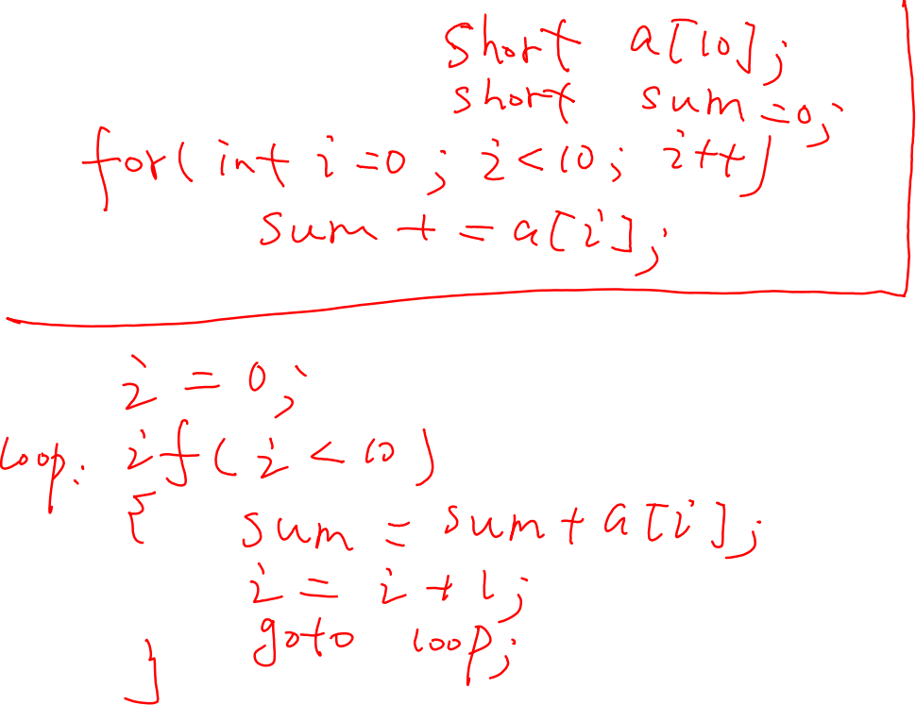
回顾与练习
P140：习题11

